Slide 1
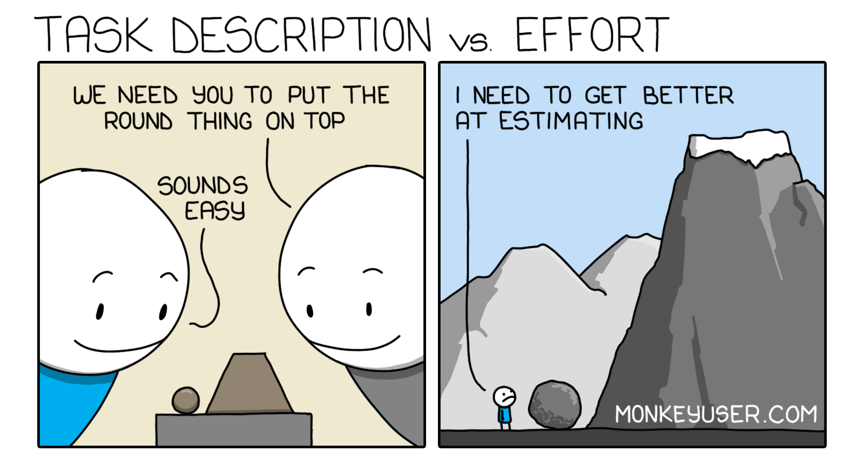
Ex34 – Event
Event
Event-handler

Slide 2
Plan for i dag
08:15 – 08:30 | Introduktion
08:30 – 09:00 | Øvelse 1 - Terminologi
09:00 – 09:45 | Øvelse 2 – Meddelelsessystemet
09:45 – 10:00 | Pause
10:00 – 11:00 | Øvelse 2 – Meddelelsessystemet BUFFER – se på ”hvad du har behov for”
11:00 – 11:30 | Opsummering

Slide 3
Hvad har vi set på tidligere?
Delegate
Anonymous delegates
Composable delegates
INotifyPropertyChanged (Ex27)

Slide 4
Hvad har vi set på tidligere?
Delegate type definition
delegate keyword
Metodesignatur
Notes:
https://docs.microsoft.com/en-us/dotnet/csharp/programming-guide/classes-and-structs/methods
https://docs.microsoft.com/en-us/dotnet/csharp/programming-guide/delegates/

Slide 5
Hvad har vi set på tidligere?
Composable Delegates
Hvad er det?
Man kan kæde flere delegates sammen
Man kan invoke alle ens delegates på en gang
Ulemper
Hvis der opstår en fejl, bliver alle resterende delegates skippet
Det er kun værdien af den sidste metode der bliver gemt
Dette kan medieres ved brug af ”ref”-variabler i ens delegate erklæring

Slide 6
Hvad er det nye?
Event - ”Mere beskyttelse end blot en delegate”
Kan ikke nulstille hele listen ved et uheld
Kan ikke kaldes som en metode udenfor klassen
Notes:
https://www.tutorialsteacher.com/articles/difference-between-delegate-and-event-csharp

Slide 7
Dagens opgave
Gennemgang af dagens opgave
Spørgsmål til opgaven

Slide 8
Sæt i gang!
Kom til os, hvis I har spørgsmål
Sæt i gang med dagens opgave

Slide 9
Præsentation
11:05 → 11:10
Forbered:
”Hvordan skal vi præsentere dagens arbejde?”
”Hvem bliver tilbage?”
11:10 → 11:25
Præsentationsrunde efter ”tre til te”
11:25 → 11:30
Videndeling i gruppen
”Hvordan er de andre nået i mål?”
”Kan vi selv benytte noget af det vi har set?”
”Nogen vi skal kontakte?”

Slide 10
Næste gang: Ex35-MultipleChoice
OBS: Der kan forekomme ændringer i planen

